Slide 1



多模态AI跨模型调用平台界面原型迭代
温子墨，杨可凡，蒋宸，VITOR JIALE ZHANG

Slide 2
01-
第一部分 界面原型
02-
第二部分 软件价值
03-
第三部分 软件特性
04-
第四部分 软件优点
05-
第五部分 评估概要

Slide 3
界面原型
01

Slide 4
软件的价值（Value）
02

Slide 5
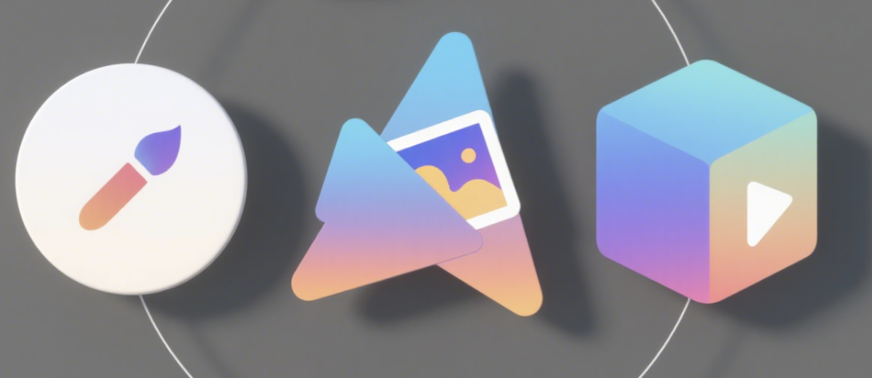

软件价值
多模态AI能力的统一入口
当前AI创作工具高度碎片化，用户需在多个平台之间切换。
该平台整合文生文、文生图、图生图、图生文、文生3D/视频等能力，为用户提供一站式智能内容生成平台。
满足多样化用户需求
数字内容创作者、市场营销人员、游戏开发者、教育工作者、中小企业和独立艺术家等多种类用户。

Slide 6
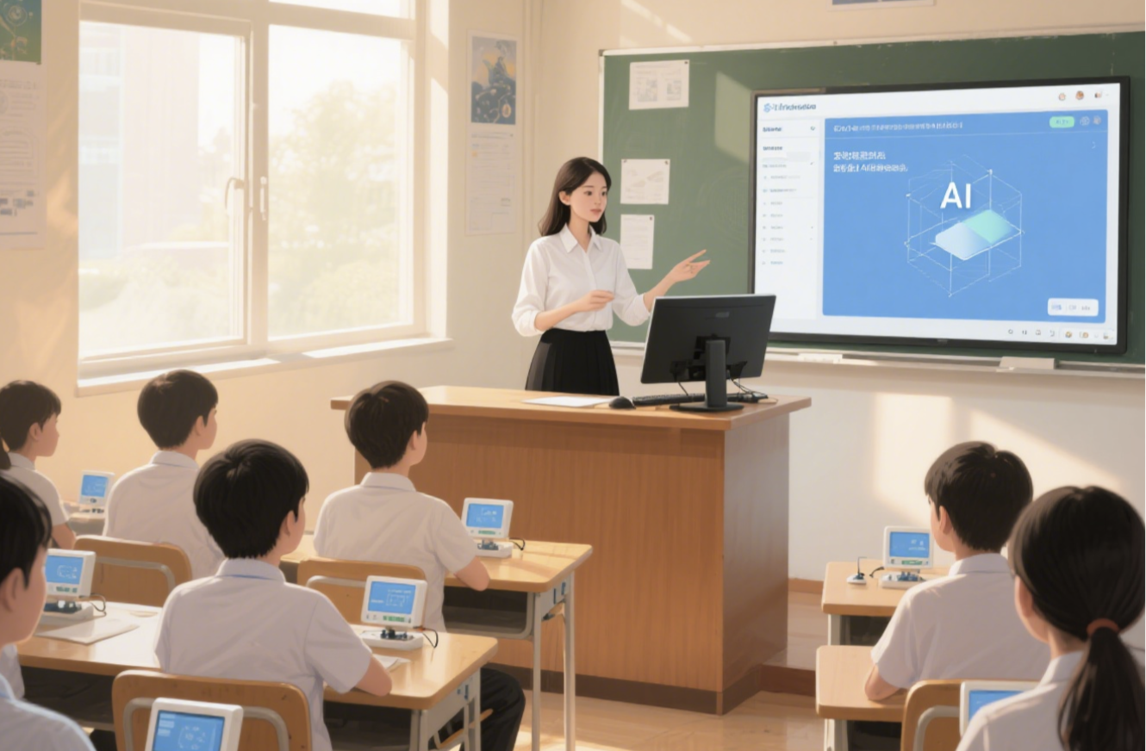

软件价值
灵活部署，保障数据安全与性能选择
支持云端API调用与本地部署双模式，满足用户在隐私保护、性能优化、成本控制等方面的差异化需求，适配教育、企业、科研等多场景。
服务垂直行业需求，支持个性化微调
针对医疗、教育、游戏等行业，支持通过上传数据实现模型微调，结合 Ray / Deepspeed 提供高效的分布式训练接口，支持领域适配与知识迁移。

Slide 7
软件特性（Key Features）
03

Slide 8



核心特性
可定制的
内容生成参数
预设模板
与内容复用
Web与App
双端交互
文生图、图生图支持分辨率、图片风格、文件格式等参数设定，满足多场景输出要求。
UI设计兼顾浏览器与移动设备，交互体验一致，适合多终端展示和使用。
提供历史记录、提示词模板库、风格预设，支持内容快速调用与复用。

Slide 9
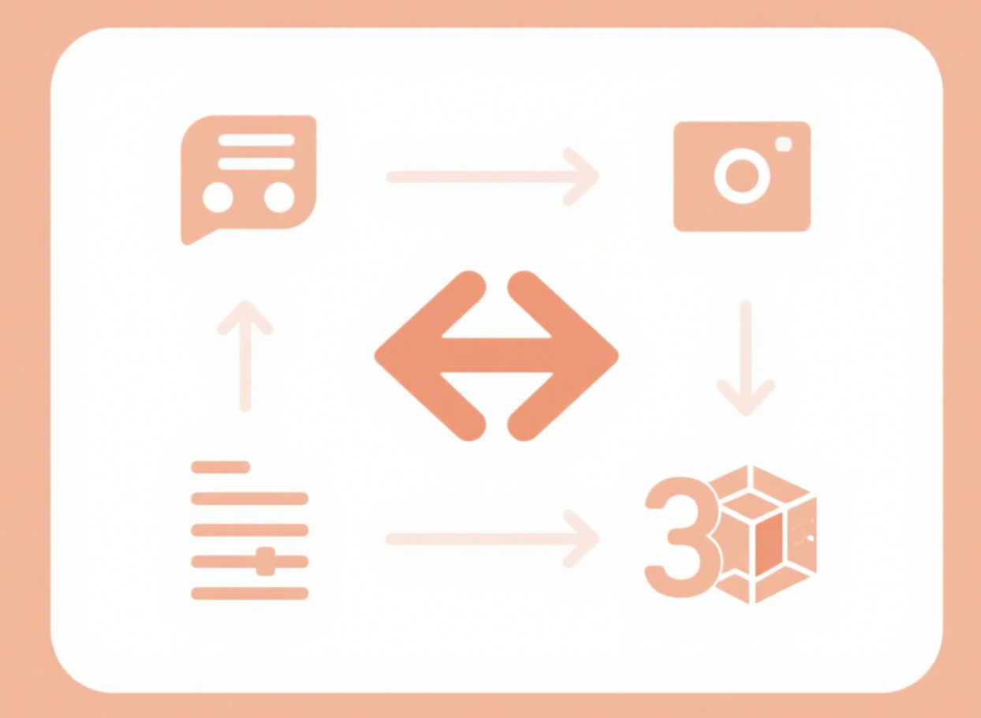
核心特性
全链路多模态处理流程
从文本生成图像、图像再生成文字/3D内容，支持自然语言与视觉数据的双向融合。
支持本地部署与API调用双模式
用户可选择在线调用（OpenAI、Midjourney、Trellis 、SD等）或下载静态模型在本地运行，提升系统弹性和可控性。

Slide 10
软件优势（Our Advantages）
04

Slide 11



软件优势
良好的
用户体验设计
灵活可控的
模型使用方式
支持用户数据微调
与自定义模型
不依赖固定API厂商，避免API费用和限流问题，适用于校园、企业、教育等不同环境。
支持提示词模板、实时生成反馈、图像预览等功能，降低使用门槛，提升交互效率。
为后续个性化训练和私有数据场景提供接口与系统结构预设，适配研究或企业内部需求。

Slide 12

软件优势
兼顾开发效率与运行性能
前端采用组件化开发，后端支持并发响应优化，为将来模型并行调用做好准备。
支持内容合规与审核机制
平台具备自动违规内容过滤与版权检测能力，降低AI生成内容合规风险。
面向未来的拓展架构
平台架构预留3D、视频生成接口，采用模块化设计，具备良好的可扩展性与可维护性。

Slide 13
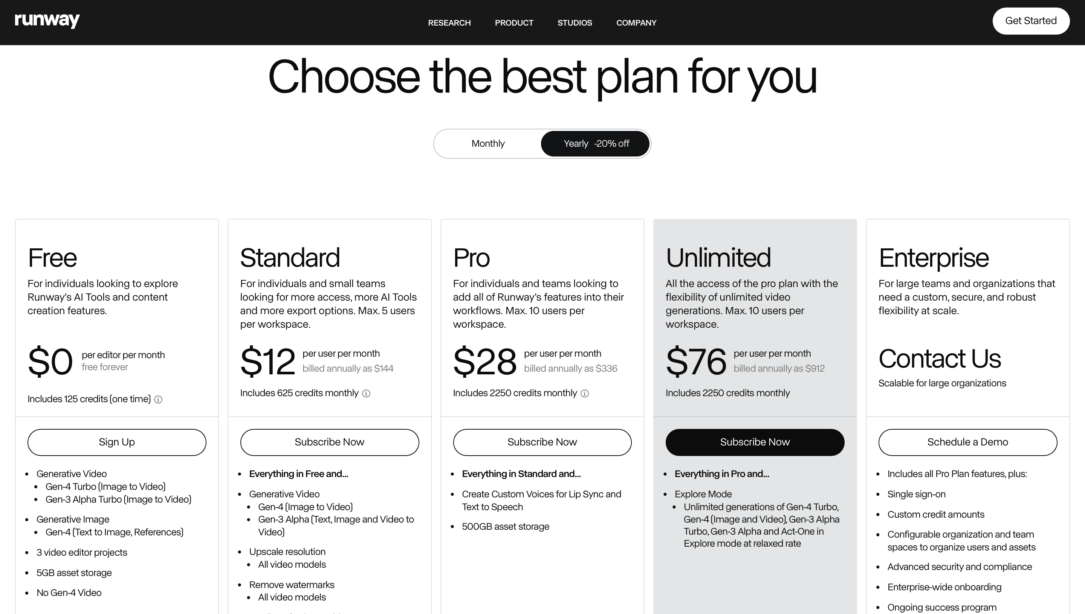
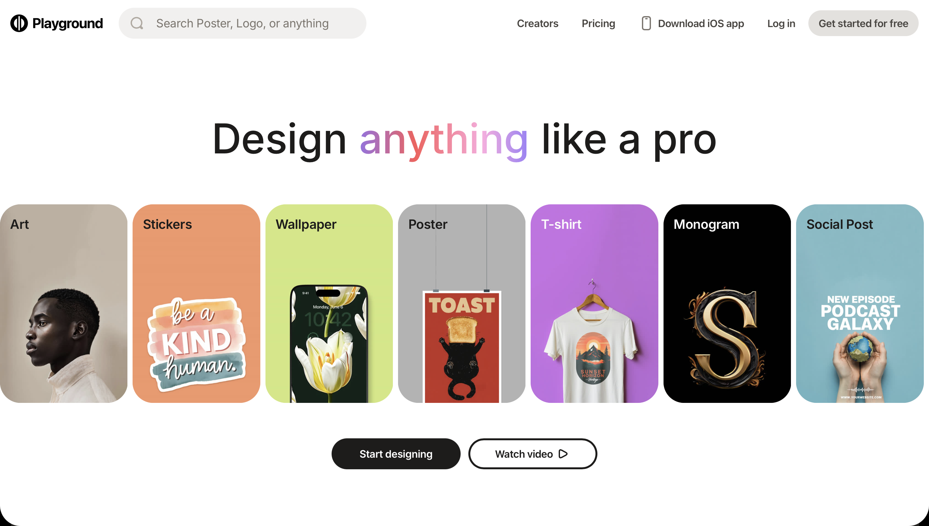
竞品分析
Runway ML
提供文生视频、图生视频等多种AI创作工具，功能全面但价格较高。
Playground AI
免费的文生图平台，支持多个开源模型，但功能单一。

Slide 14
迭代评估报告概要情况
05

Slide 15
概要情况
完成情况：
文档与原型开发基本按时完成，云服务已搭建
评审与测试：
第一次评审发现文档不规范，返工修正
Web界面交互不合理，需增强易用性
第二次评审基本通过，App端响应需继续完善
经验总结：
多轮评审机制 → 保障开发质量
用户视角评审 → 强化界面实用性

Slide 16
感谢您的关注
THANK YOU

